Slide 1
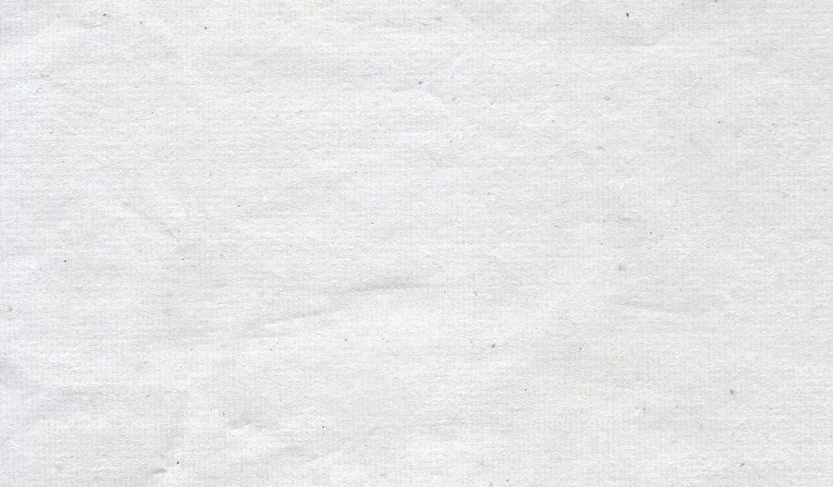
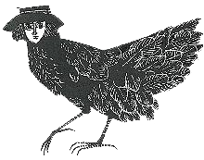
Krabat
발표
김서희,김성진,박찬희,오솔비,유창기

Slide 2
번역 주안점
1. 원문에 충실하되 어색한 표현은 의미를 해치지 않는 선에서 수정
2. 초등 고학년을 주 독자층으로 설정
쉽고 대중적인 어휘 선택
3. 문장 구분에 있어 내용의 흐름 고려

Slide 3
Krabat ist wütend, er kann sich
das Missgeschick nicht erklären.
(번역본) 크라바트는 울화가 치민다. 이런 불상사를
어떻게 이해해야 좋을지 알 수가 없다.
(조별해석) 크라바트는 울화가 치민다. 도무지
이 불행을 설명할 길이 없다.

Slide 4
Anderntags läuft er wieder weg, diesmal in aller
Frühe, vor Tau und Tag
(번역본) 이틑날 크라바트는 다시 도망을 친다.
이번에는 아주 이른 새벽 이슬도 내리기 전에 출발을 한다.
(조별해석) 이튿날 크라바트는 다시 도망친다. 이번에는
꼭두새벽에 반대방향으로 달아난다.
in entgegengesetzter Richtung, zum Wald hinaus, über Felder und Wiesen, durch Dörfer und Weiler.
(번역본) 전날과는 반대 방향으로 달려서 숲을 빠져 나가 들판과 목초지를 지난다. 크고 작은 여러 마을을 통과해 지나간다.
(조별해석) 숲을 빠져나와, 들판과 목초지를 넘어, 크고 작은
마을들을 지난다.

Slide 5
걸어서 건너가다
Er springt über Wasserläufe, er watet durch
einen Sumpf, ohne Rast, ohne Aufenthalt.
(번역본) 소년은 개울을 뛰어넘고 수렁을 건넌다. 한 순간도 멈춰
쉬지 않는다.
(조별해석) 개울을 뛰어넘고, 늪을 헤쳐 나간다. 한순간도 쉬지 않고
멈춰 서지도 않는다.
Raben, Nattern und Füchse beachtet er nicht;
keinen Fisch blickt er an, keine Katze, kein Huhn,
keinen Enterich.
(번역본) 까마귀와 독사와 여우도 쳐다보지 않는다. 물고기도
쳐다보지 않고 고양이도 닭도 오리도 보지 않는다.
(조별해석) 크라바트는 까마귀도, 독사도, 여우도 쳐다보지 않는다. 물고기도, 고양이도, 닭도, 오리도 보지 않는다.

Slide 6
»Mögen sie einäugig sein oder zweiäugig - oder von mir aus blind«, denkt er. »Diesmal lasse ich mich
nicht irremachen!«
(번역본) ‘너희들이 눈이 하나건 둘이건 ᅳ아니면 두 눈 다 먼
장님이건 내가 알 게 뭐냐.’ 크라바트는 생각한다. ‘이번에는 그
따위에 겁먹지 않을 테다!’
(조별해석) ‘너희들이 눈이 하나든 두 개든 장님이든, 난 상관
안 할 거야.’ 크라바트는 생각한다. ‘이번에는 겁먹지 않겠어!’
Trotzdem steht er am Ende des langen Tages
abermals vor der Mühle im Koselbruch.
(번역본) 그럼에도 불구하고 길고 긴 하루가 끝날 무렵 크라바트가 도착 한 곳은 또다시 코젤브루흐의 방앗간이다.
(조별해석) 이렇게 다짐해보았지만 기나긴 하루가 끝날 무렵 그는
또다시 코젤부르흐의 방앗간 앞에 서있다.

Slide 7
음흉한,심술궂은
Heut sind es die Mühlknappen, die ihn
empfangen: Lyschko mit hämischen Reden, die anderen schweigend und eher mitleidig.
(번역본) 오늘은 방앗간 직공들 이 크라바트를 맞이한다. 뤼슈코가 심술궂게 몇 마디를 했고 입을 다문 다른 직공들은 오히려
동정 어린 표정을 짓고 있다.
(조별해석) 오늘은 방아꾼들이 크라바트를 마중 나와 있다. 뤼쉬코가 짓궂은 말을 했고, 다른 방아꾼들은 묵묵히 동정 어린 시선을
보내고 있다.
묵묵히,잠자코
불쌍히 여기는

Slide 8
Krabat ist der Verzweiflung nahe. Er weiß, dass er aufgeben sollte; aber er will es nicht wahrhaben,
er versucht es ein drittes Mal, diese Nacht noch.
(번역본) 크라바트는 절망감마저 느낀다. 크라바트는 포기해야 한다는 것을 깨닫는다. 그러나 포기하고 싶지 않았기 때문에 바로
그날 방에 세 번째로 도주를 시도한다.
(조별해석) 크라바트는 거의 절망감에 빠져 이제는 포기해야 한다는 것을 깨닫는다. 하지만 크라바트는 현실을 받아들이려 하지 않고, 이날 밤 세 번째 도주를 시도한다.
Das Weglaufen aus der Mühle fällt ihm nicht schwer-und dann immer dem Nordstern nach!
(번역본) 방앗간에서 빠져 나오는 것은 어렵지 않았다. 북극성을 따라서 계속 가자!
(조별해석) 방앗간에서 빠져 나오는 것은 이제는 일도 아니야.
이번엔 북극성을 계속 따라가 보자!

Slide 9
Mag er auch straucheln, mag er sich in
der Finsternis Beulen und Schrammen
holen: Hauptsache, dass ihn niemand sieht, dass ihn keiner behexen kann ...
(번역본) 발을 헛디디건 어둠 속에서 부딪혀 혹이 생기건 살갗이
벗겨지건 간에. 중요한 것은 그에게 마술을 걸지 못하도록
아무도 그를 볼 수 없어야 한다는 것이다.
(조별해석) 발을 헛디딜 수도, 어둠 속에서 부딪혀 혹이 생기거나
긁힐 수도 있어. 하지만 중요한 건 아무도 나를 보아선
안 된다는 거야. 아무도 나에게 마법을 걸 수 없게 하는 거야.
.

Slide 10
Unweit von ihm schreit ein Käuzchen, dann streicht eine Eule vorbei;
(번역본) 가까운 곳에서 올빼미가 울고 부엉이 한 마리가 스쳐
지나간다.
(조별해석) 크라바트 가까이에서 올빼미가 울고 부엉이 한 마리가 스쳐 지나간다.
wenig später entdeckt er im Sternenlicht einen
alten Uhu:
(번역본) 얼마 후에 크라바트는 별빛 아래에서 늙은 수리부엉이
한 마리를 본다.
(조별해석) 잠시 후에 크라바트는 별빛 아래 있는 수리부엉이
한 마리를 발견한다.
쓰다듬다,문지르다

Slide 11
바로 가까이에 있다
zum Greifen nahe sitzt er auf einem Ast und
beobachtet ihn 一 mit dem rechten Auge, das linke fehlt ihm.
(번역본) 손을 뻗으면 닿을 만큼 가까운 가지 위에 앉 있는 수리부엉이는 오른쪽 눈으로 소년을 바라본다. 왼쪽 눈은 없다.
(조별해석) 부엉이는 손을 뻗으면 닿을 거리의 나뭇가지 위에 앉아서 크라바트를 관찰한다. 오른쪽 눈으로만, 이번에도 왼쪽 눈은 없다.
Krabat läuft weiter, er fällt über Wurzeln, er
stolpert in einen Wassergraben.
(번역본) 크라바트는 계속해서 달렸다. 나무뿌리에 걸려 넘어지고 물 웅덩이에 빠져 허우적거린다.
(조별해석) 크라바트는 계속해서 달린다. 나무뿌리에 걸려 넘어지고 물웅덩이에 빠져 비틀거린다.
비틀거리다

Slide 12
Es wundert ihn kaum noch, dass er bei
Tagesanbruch zum dritten Mal vor der
Mühle steht.
(번역본) 동이 틀 무렵 세 번째로 방앗간 앞에 서 있었을 때 소년은 별로 놀라지도 않는다.
(조별해석) 동이 틀 무렵 세 번째로 방앗간 앞에 섰을 때 크라바트는 더 이상 놀라지도 않는다.
.

